Slide 1
CUDAfy og Corecalc
Niels Brøndum Pedersen

Slide 2
Præsentation
Intro
Matrix Multiplikation
GPU Funktion
Fremtidige arbejde
Nyt arbejde
Diskussion
Konklusion

Slide 3
intro
Tidligere projekt
  GPU / CPU
  Ikke nemt at kode til GPU
Regneark program
  medium
  Corecalc og Funcalc

Slide 4
Matrix Multiplikation
Biblioteker
  CUDA
  CUDAfy
  C++ AMP
Array dimensioner
  1d
  2d

Slide 5
C++ AMP 1D
int* MA(int* A, int* B, int* C, int Size, int Size1d)
{
int GPU_Size = Size;
concurrency::array_view<int, 1> GPU_A(Size1d, A);
concurrency::array_view<int, 1> GPU_B(Size1d, B);
concurrency::array_view<int, 1> GPU_C(Size1d, C);
GPU_C.discard_data();
concurrency::parallel_for_each(GPU_C.extent, [=](concurrency::index<1> i) restrict(amp)
{
GPU_C[i] = 0;
int x = i[0] / GPU_Size;
int y = i[0] % GPU_Size;
for (int z = 0; z < GPU_Size; z++)
{
GPU_C[i] += GPU_A[(x*GPU_Size) + z] * GPU_B[(z*GPU_Size) + y];
}
});
GPU_C.synchronize();
return GPU_C.data();
}

Slide 6
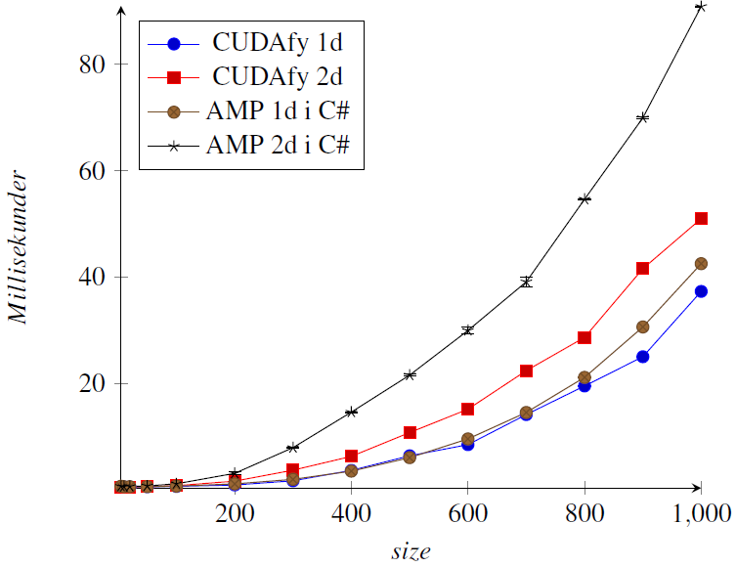
Fig. 7 målinger i C#
CUDAfy 1d
virker best
AMP 2d falder
meget bagud

Slide 7
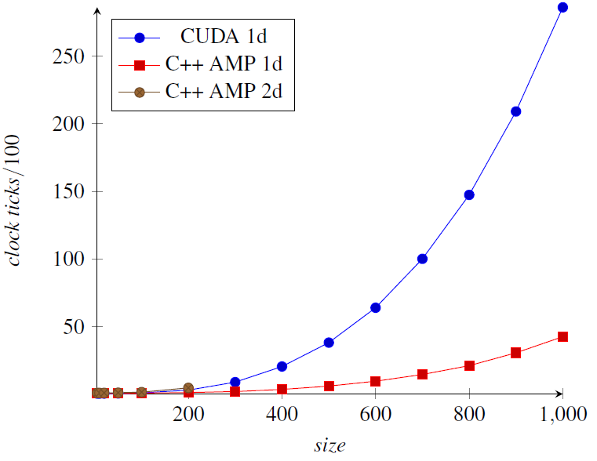
Fig. 8 målinger i C++
AMP 1d
virker best
CUDA falder
meget bagud

Slide 8
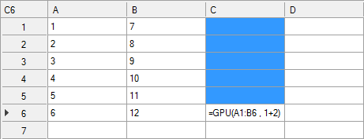
CoreCalc GPU plus

Slide 9
CUDAfy plus 1
CudafyModule km = CudafyTranslator.Cudafy();
GPGPU gpu = CudafyHost.GetDevice(CudafyModes.Target, CudafyModes.DeviceId);
gpu.LoadModule(km);
int[] GPU_A = gpu.Allocate<int>(A); int[] GPU_B = gpu.Allocate<int>(B);
int[] GPU_C = gpu.Allocate<int>(C);
gpu.CopyToDevice(A, GPU_A); gpu.CopyToDevice(B, GPU_B);
gpu.Launch(threadsPerBlock, blocksPerGrid).GPU_plus(GPU_A,GPU_B,GPU_C,lenght);
gpu.CopyFromDevice(GPU_C, C);
gpu.Free(GPU_A); gpu.Free(GPU_B); gpu.Free(GPU_C);

Slide 10
CUDAfy plus 2
[Cudafy]
public static void GPU_plus(GThread thread,
int[ ] GPU_A,int [ ]GPU_B, int[ ] GPU_C, int lenght)
{
int i = thread.threadIdx.x +
thread.blockDim.x * thread.blockIdx.x;
if (i < lenght)
GPU_C[i] = GPU_A[i] + GPU_B[i];
}
}

Slide 11
GPU Funktion
Visning af GPU funktion
Indkodning
  2d array af tal
  Beskriver hvad GPU skal udregne

Slide 12
GPU-calculate
GPU_func
  1 konstrukter
  6 funktioner
    makeFunc / makeFuncHelper
    FindnumberOfTempResult
    Calculate
    GPUFunc
Kode i Corecalc Function klassen
  Ny Applier
  Funktion tabellen
    Laver en indstand af GPU_func klassen
    Tilført ny Applier som ”GPU”

Slide 13
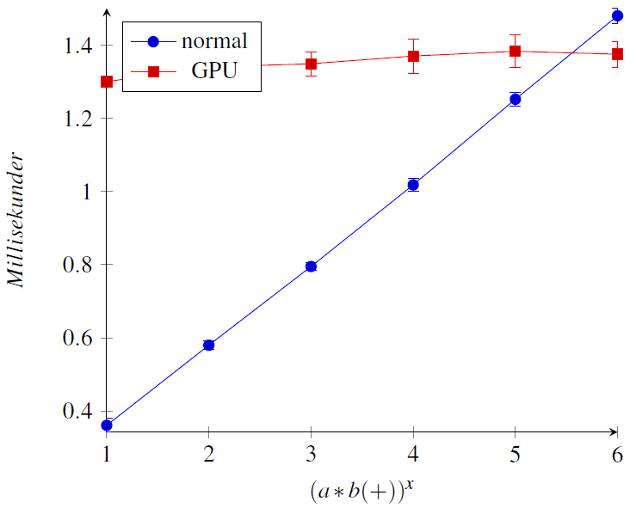
Test 1

Slide 14
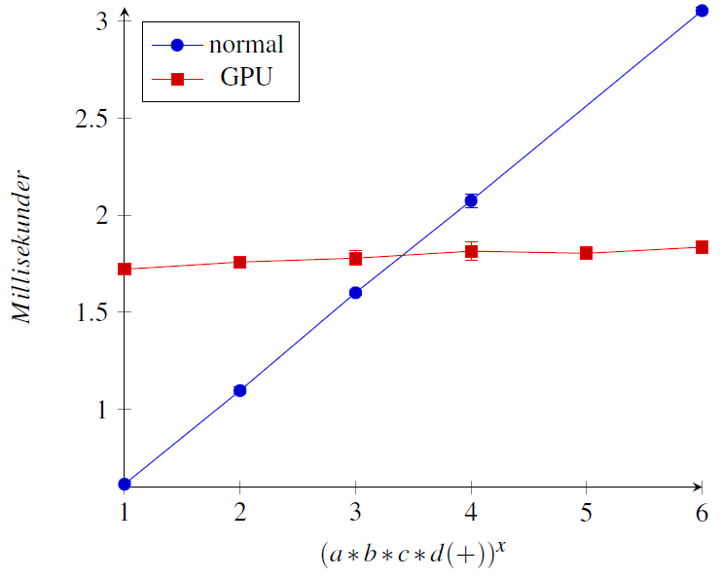
Test 2

Slide 15
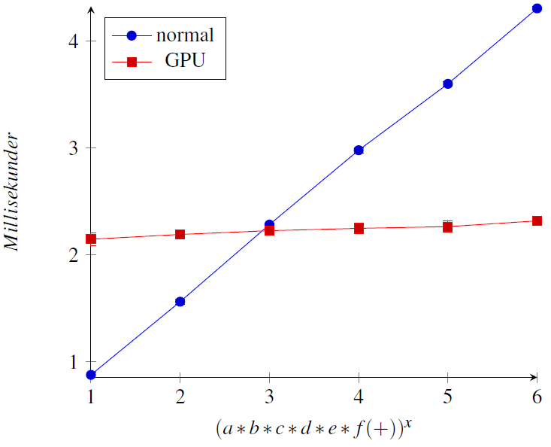
Test 3

Slide 16
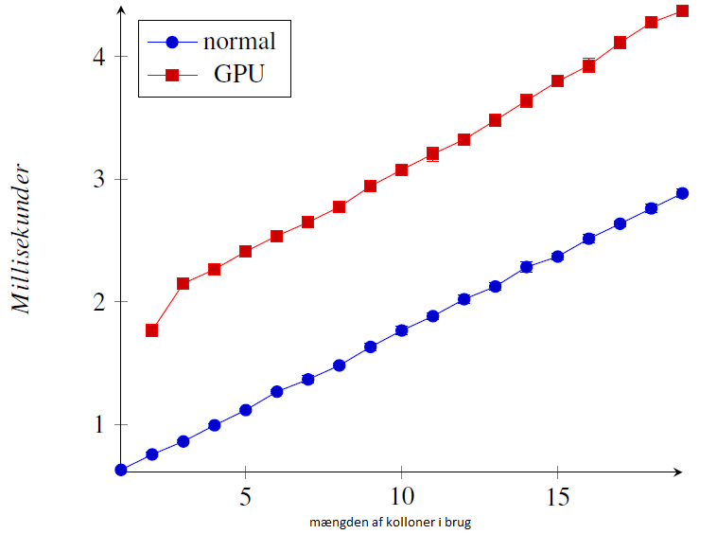
Test 4

Slide 17
Fremtidige arbejde
Sende konstanter/globale værdier til GPU
Gøre brug af celle reference for funktion
If() og rand()
Bruger tests
Funcalc funktion som input funktion
Lave unikke funktioner for udregninger der kunne være bedre på GPU

Slide 18
Nyt arbejde
Kan bruge celle reference i funktion beskrivelsen.
Kan bruge konstanter i funktion beskrivelsen
Kan bruge if i funktion beskrivelsen

Slide 19
Celle ref
Ændringer
  Mere input til makeFunc
    Col, row, array_points
  Check på es af input om cellRef
  GPU_func fået variabler til at holde
    Col, row, array_points

Slide 20
makeFuncHelper
else if (oneIsRef)
{
CellRef celltemp = input.es[0] as CellRef;
int cell_col = celltemp.raref.colRef + col;
int cell_row = celltemp.raref.rowRef + row;
if (
cell_col >= array_points[0, 0] &&
cell_col <= array_points[1, 0] &&
cell_row >= array_points[0, 1] &&
cell_row <= array_points[1, 1])
{
locationOne = cell_col - array_points[0, 0] + 1;
}
}

Slide 21
konstanter
Ændringer
  else til cellref check
  GPU_func har fået en liste for konstanterne
  GPUFunc for en array af konstanterne
  I indkodning
    Index er efter array index

Slide 22
makeFuncHelper
Else
{
double constValue = Value.ToDoubleOrNan(input.es[0].Eval(sheet, col, row));
if (!ConstantsList.Contains(constValue))
{
ConstantsList.Add(constValue);
locationOne = col + ConstantsList.IndexOf(constValue) + 1;
}
else
{
locationOne = col + ConstantsList.IndexOf(constValue) + 1;
}
}

Slide 23
GPUFunc
if (GPU_func[x, 2] > 0)
{
int temp_index = GPU_func[x, 2] - 1;
if (temp_index < NumberOfImputNumbers)
{
input_1 = GPU_input[i, temp_index];
}
else
{
input_1 = GPU_constValues[temp_index - NumberOfImputNumbers];
}
}

Slide 24
if
En smule rodet
Virker ikke helt som en if skal
  Udregner alt
  Tager resultatet og placer i egen resultat
Indkodningen fået et ekstra tal
  If resultat
  Funktion værdi: -1
  Første resultat
  Output placering
  Andet resultat

Slide 25
GPUFunc
if(input_if == 1 )
{
temp_result = input_1;
}
else
{
temp_result = input_2;
}

Slide 26
Visning af ny funktionalitet

Slide 27
Diskussion
Bedre at arbejde med 1d array
Generisk metode for tråde/blok brug
Test resultater
  Matrix multiplikation
  Regneark

Slide 28
konklusion
Indkodning til GPU
Ikke bruger testet
GPU kan være hurtigere
  Skal være en stor udredningen

